Slide 1
Sistema de Gestión de Vulnerabilidades Cibernéticas en un Buque tipo OPV-93C Aplicación de la metodología STRIDE y el Modelo DREAD
CC. PARRA MONTAÑEZ DIEGO ENRIQUE
CC. OSPINA ARANGO JUAN SEBASTIAN
MY. MENDEZ MENDOZA DEYVER
MY. MARTINEZ RUEDA JULIAN ALDEISY

Slide 2
01
03
AGENDA
Descripción del escenario
Controles contra la amenaza
02
04
Análisis de riesgos Metodología STRIKE y DREAD
Roles y responsabilidades basado en la implementación de seguridad MATRIZ RACE
05
06
conclusiones
Referencias
Bibliográficas

Slide 3
Descripción del escenario
01
Buque OPV-93C
1
Defensa Nacional
Proteger la soberanía y los intereses marítimos.
2
Interdicción Marítima
Seguridad y control del tráfico marítimo.
3
Apoyo Humanitario
Búsqueda, rescate y control medio ambiental.
“La seguridad no es un producto, es un proceso” (Schneier, 2000, p. 317)

Slide 4

Descripción del escenario
01
Sistema de Gestión de la Información (ISO/IEC 27001)
1
Identificación de Amenazas
Detecta posibles riesgos cibernéticos.
2
Evaluación de Riesgos
Analiza la probabilidad y el impacto.
3
Implementacion de medidas de Protección
Implementa controles de seguridad.
4
Respuesta a Incidentes
Actúa ante ataques cibernéticos.

Slide 5

Descripción del escenario
01
Áreas de mayor riesgo Buque OPV-93C
1
Cuarto de Maquinas
los sistemas de propulsión y generación de energía
2
Puente de Gobierno
Centro de mando y control del buque
3
Cuarto de radio
Comunicaciones del buque (radios, sistemas satelitales y equipos de cifrado)
4
Centro de información de combate CIC
Actúa núcleo de gestión de la información táctica en situaciones de combate

Slide 6
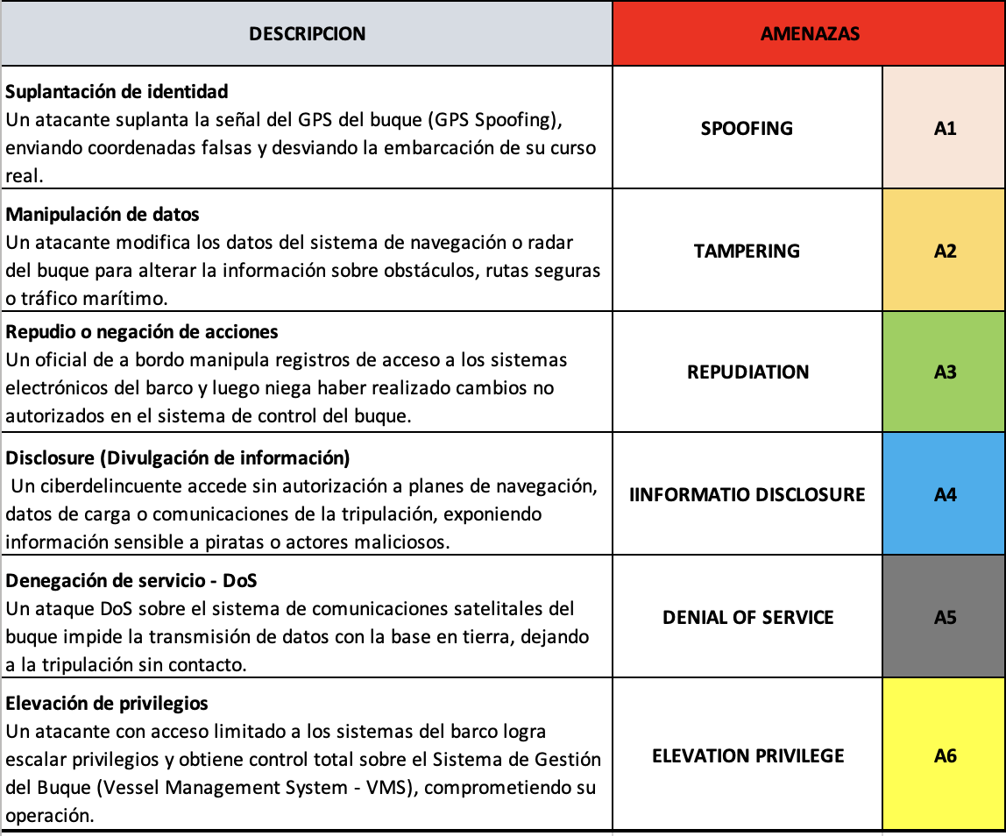




Análisis de riesgo Metodología STRIDE (analizar las amenazas que afectan las operaciones navales)
“Identificar y clasificar las amenazas ciberneticas”
(Praerit & Kohnfelder , 2023, p. 1),
02
probabilidad de ocurrencia
y el impacto del riesgo
Determina un índice de criticidad
Enfocar los esfuerzos en la mitigación de las vulnerabilidades.

Slide 7

Análisis de riesgo Metodología STRIDE
02
Factores de riesgo que determinan cada probabilidad con base en la metodología STRIDE

Slide 8
Análisis de riesgo Metodología STRIDE
02
Matriz de probabilidad de ocurrencia con base en la metodología STRIDE

Slide 9
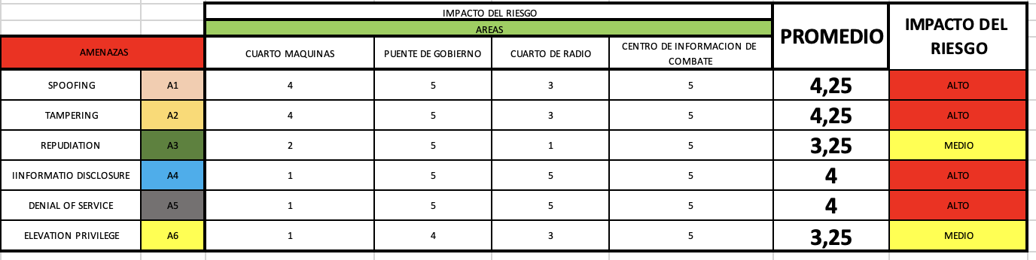
Análisis de riesgo
02
Impacto del riesgo de cada amenaza con base en la metodología STRIDE
se ponderan las calificaciones de las diferentes áreas

Slide 10
Análisis de riesgo
02
Matriz de riesgo con base en la metodología STRIDE

Slide 11
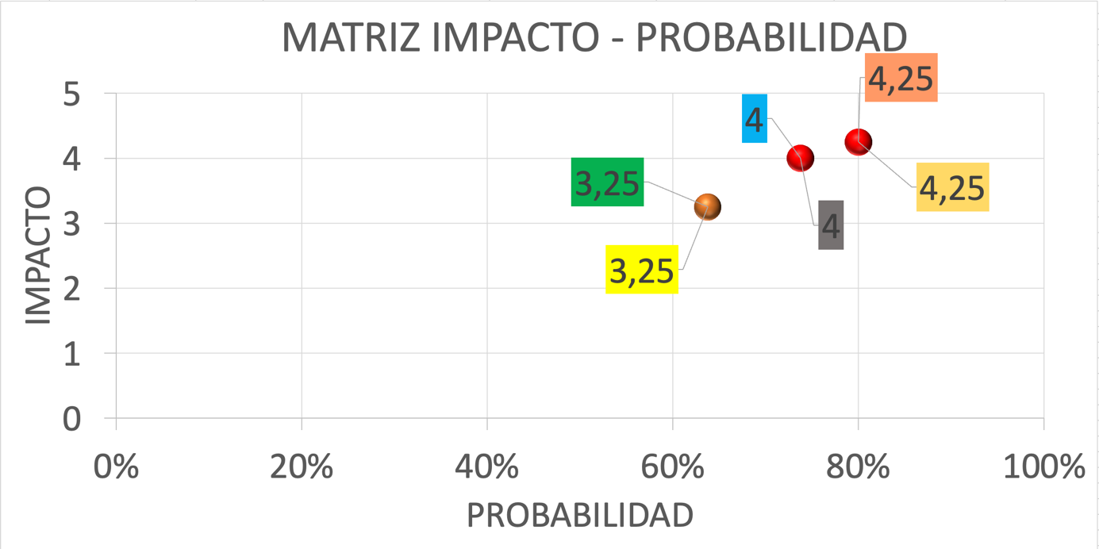
Análisis de riesgo
02
Analisis de riesgo del sistema de gestión de vulnerabilidades cibernéticas del buque OPV-93C

Slide 12
Análisis de riesgo Metodología DREAD
02
“Evaluación de riesgos en el contexto de la seguridad de la información” (Kirtley, 2023, p. 2)
El análisis de riesgo mediante la sinergia de las metodologías STRIDE y DREAD
Amenazas A1 y A4 presentan una correlación entre su impacto y nivel de criticidad
Amenaza A5 redujo su nivel de criticidad de alto a medio.
Amenaza A6 aumentó su nivel de criticidad de medio a alto.

Slide 13





Diseño de Controles de seguridad la metodología MITRE ATT&CK, a través del enfoque MITRE Cyber Resiliency Framework (CREF)
03
Técnicas de ataque a los controles NIST SP 800-53 R4
Anticipar
Preparar
Resistir
Recuperar
Prever posibles ataques.
Estar listo para responder.
Defenderse de las amenazas.
Restablecer sistemas.

Slide 14
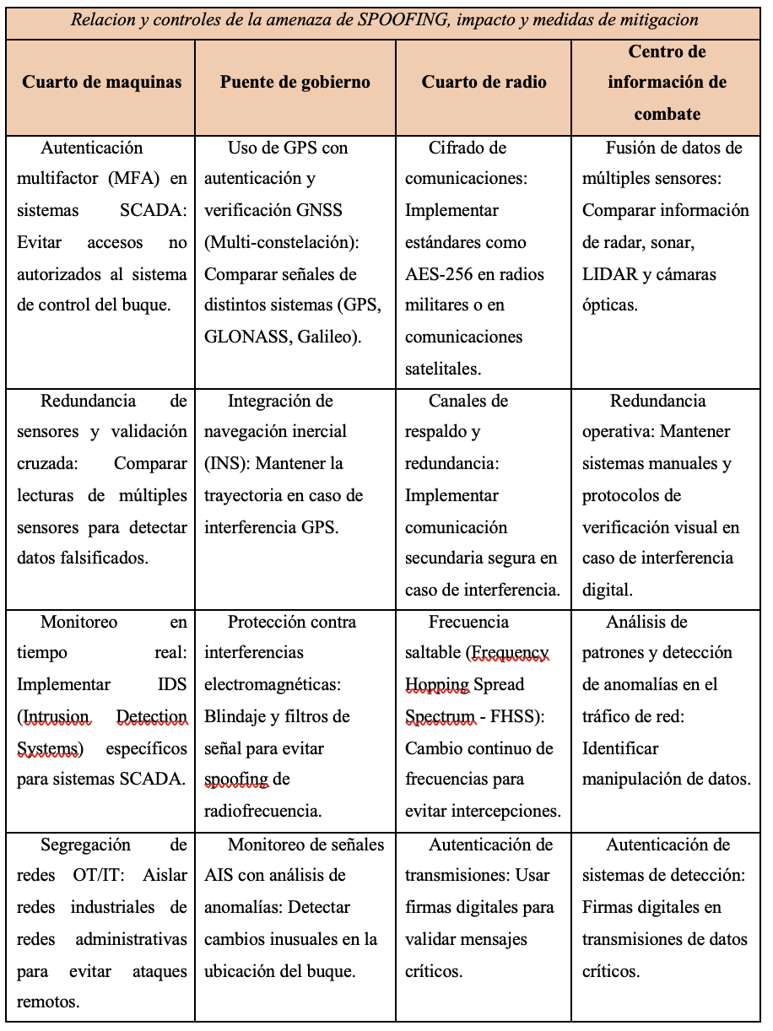
Controles de seguridad la metodología MITRE ATT&CK, a través del enfoque MITRE Cyber Resiliency Framework (CREF)
03
Controles contra la amenaza de SPOOFING A1.

Slide 15
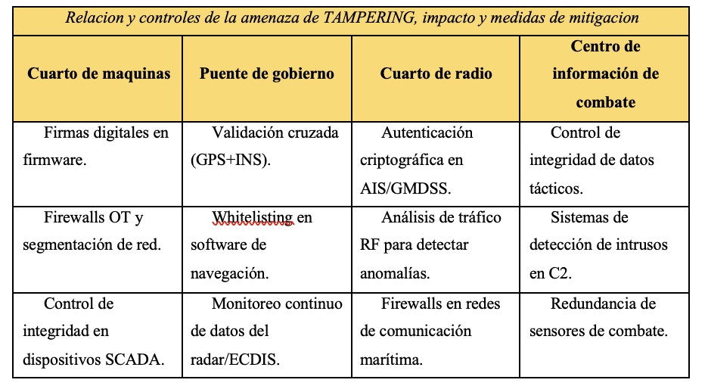
Controles de seguridad la metodología MITRE ATT&CK, a través del enfoque MITRE Cyber Resiliency Framework (CREF)
03
Controles contra la amenaza de TAMPERING A2.

Slide 16
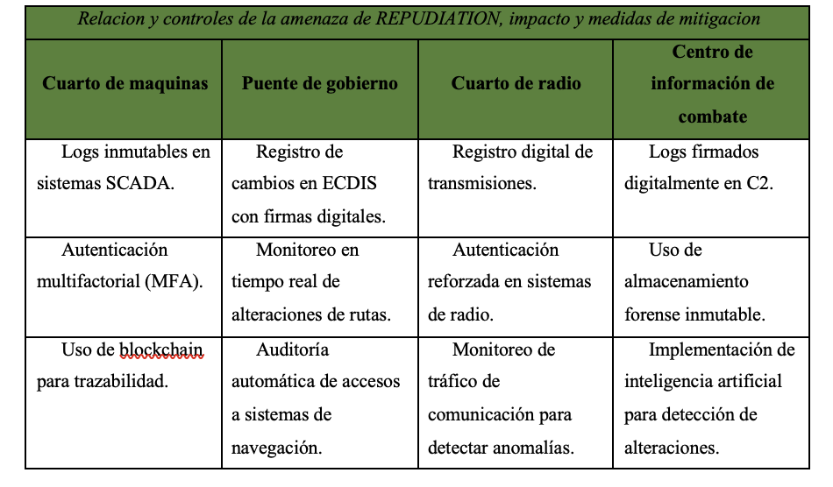
Controles de seguridad la metodología MITRE ATT&CK, a través del enfoque MITRE Cyber Resiliency Framework (CREF)
03
Controles contra la amenaza de REPUDIATION A3.

Slide 17
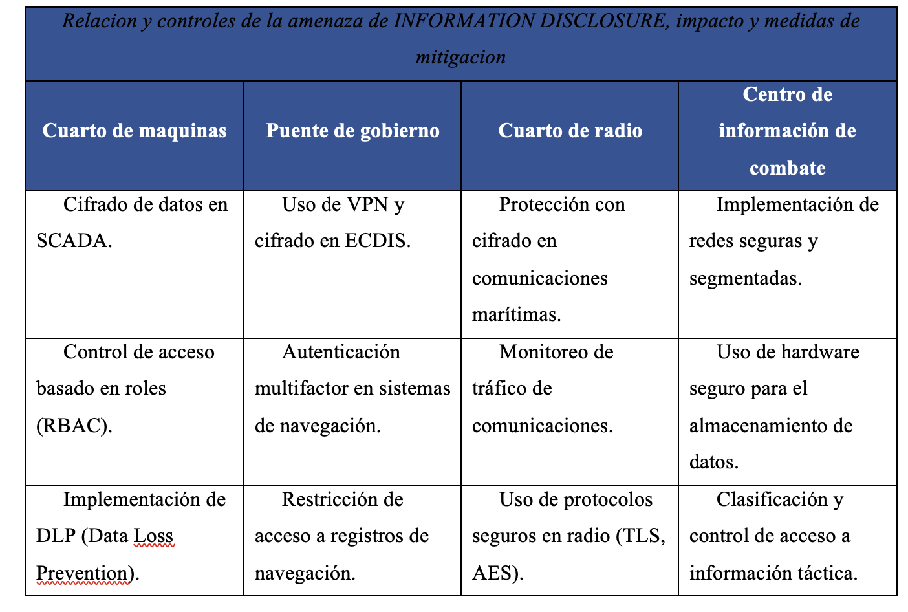
Controles de seguridad la metodología MITRE ATT&CK, a través del enfoque MITRE Cyber Resiliency Framework (CREF)
03
Controles contra la amenaza de INFORMATION DISCLOSURE A4.

Slide 18
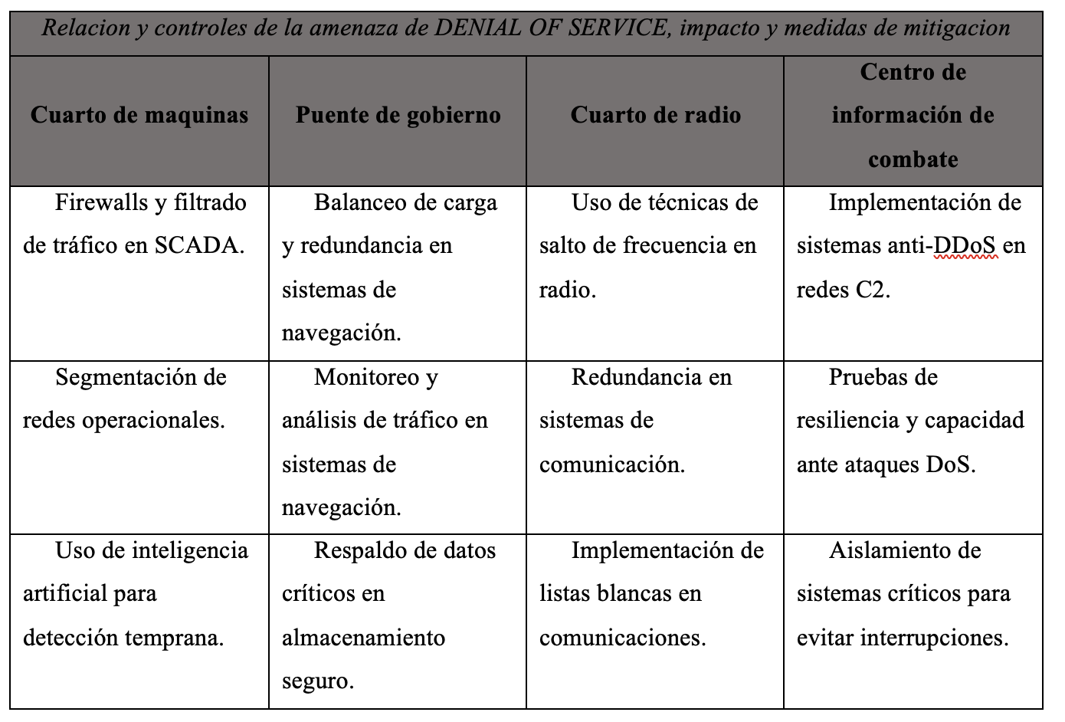
Controles de seguridad la metodología MITRE ATT&CK, a través del enfoque MITRE Cyber Resiliency Framework (CREF)
03
Controles contra la amenaza de DENIAL OF SERVICE A5.

Slide 19
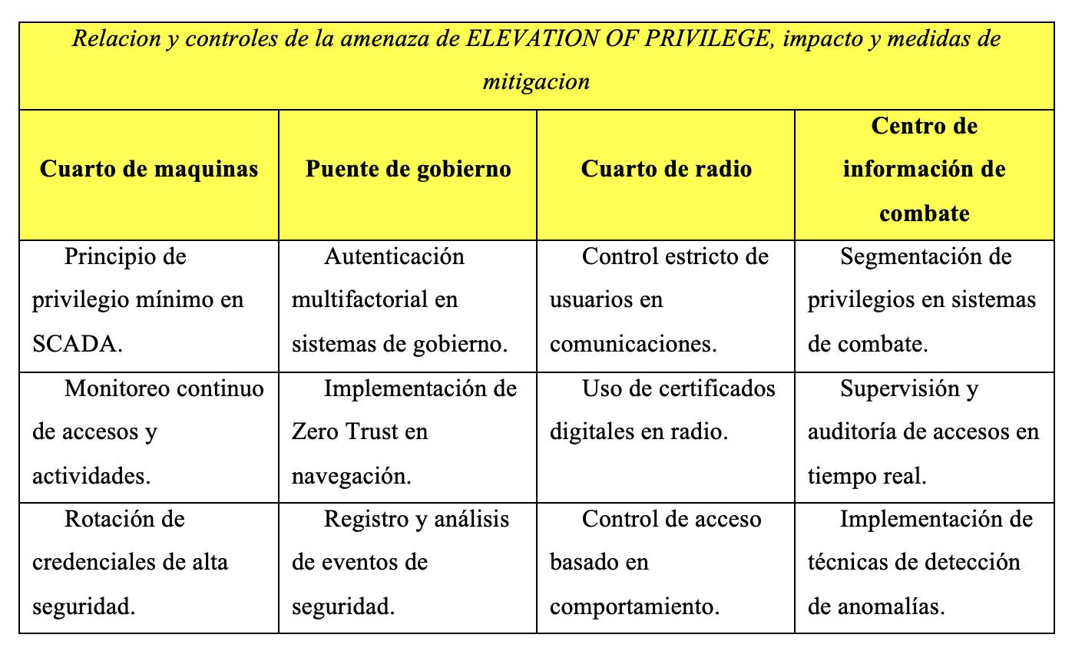
Controles de seguridad la metodología MITRE ATT&CK, a través del enfoque MITRE Cyber Resiliency Framework (CREF)
03
Controles contra la amenaza de ELEVATION OF PRIVILEGE A6.

Slide 20

Roles y responsabilidades basado en la implementación de seguridad
04
Matriz RACI
CISO
1
2
Oficial
Implementa controles.
Equipo
3
4
Comandante
Informado sobre avances.
Arquitectura de red.

Slide 21
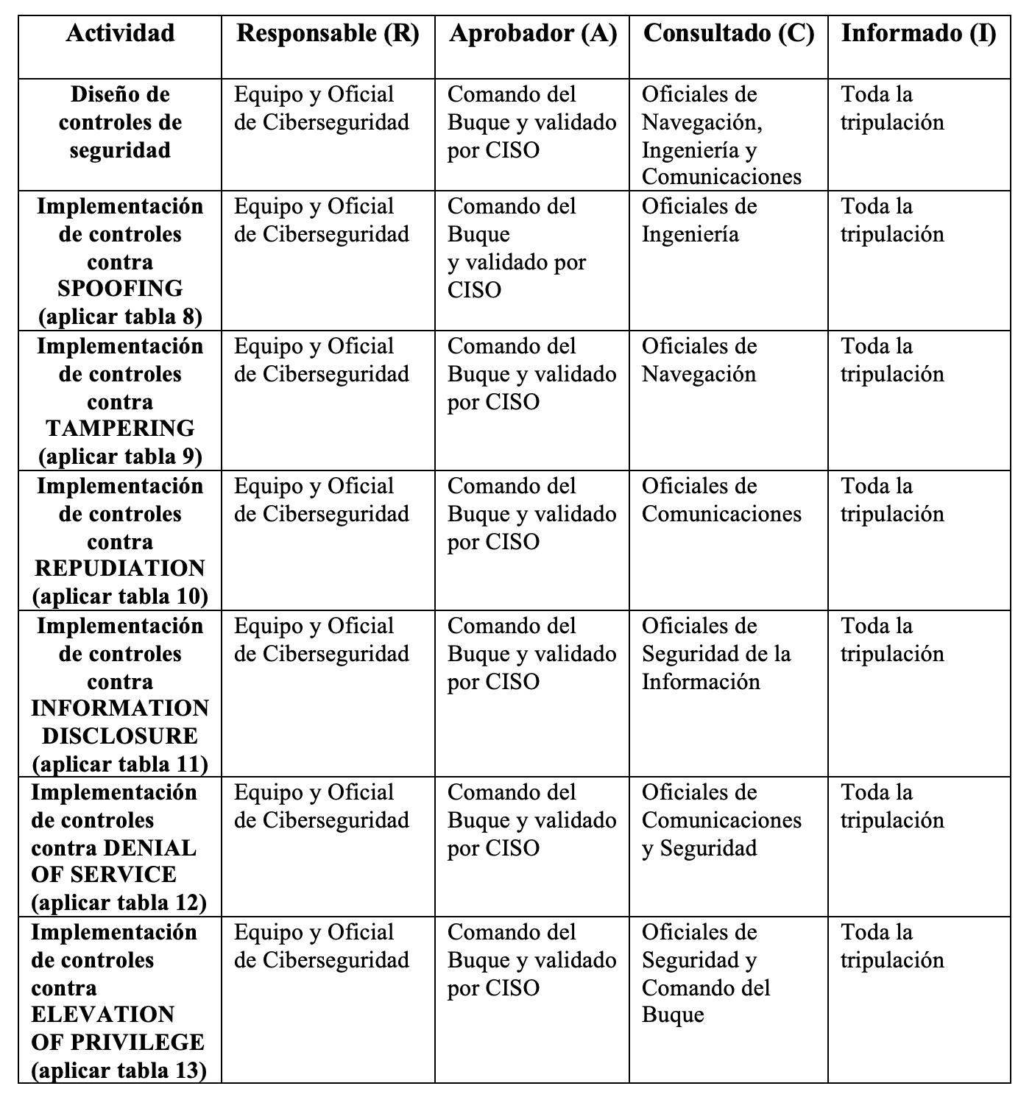
Roles y responsabilidades basado en la implementación de seguridad
04
Matriz RACI
la distribución de responsabilidades, reduciendo la ambigüedad y optimizando la eficiencia en la ejecución de tareas” (Martins, 2025, p. 2)

Slide 22
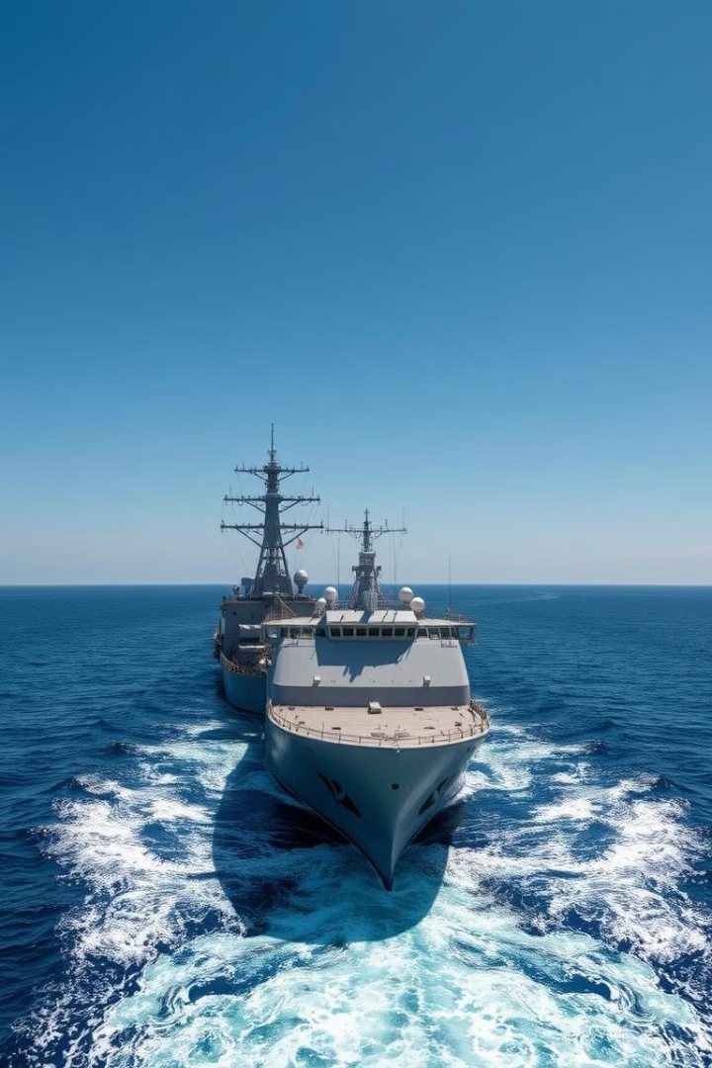




CONCLUSIONES
05
El sistema mejora la seguridad marítima la eficacia en las misiones de defensa y ayuda humanitaria.
Marco MITRE Cyber Resiliency Framework (CREF) permite anticiparse y prepararse para las amenazas cibernéticas
Fomenta una cultura de seguridad y en la actualización constante de protocolos de seguridad
La matriz RACI es crucial para definir y asignar roles y responsabilidades en el equipo de ciberseguridad

Slide 23
BIBLIOGRAFIA
06
ARC. (2017). Armada Nacional. Obtenido de https://www.armada.mil.co/es/content/entra-enfuncionamiento-
tercera-opv-hecha-en-colombia.
ISO/IEC 27001. (2022). Seguridad de la información, ciberseguridad y protección de la
privacida Sistemas de gestión de la seguridad de la información Requisitos.
Organización Internacional de Normalización.
Kirtley, N. (2023). DREAD Modelado de amenazas. Obtenido de https://threatmodeling.
com/dread-threat-modeling/
Kurtz, G. (2025). Crowdstrike Global Threat Report.
Martins, J. (2025). Matriz Raci: qué es, cómo crearla con ejemplos y alternativas online.
osana.
MITRE. (2013). Cyber Resiliency and NIST Special Publication 800-53. Rev 4 Controls.
Praerit , G., & Kohnfelder , L. (2023). Amenazas de Microsoft Threat Modeling Tool
STRIDE.
Schneier, B. (2000). Secrets & Lies. Digital Security in a Networked world. Madrid.
Tascon, O., Quintero, J., & Sejnaul, A. (211). Fuerzas Armadas. La experiencia de Cotecmar
en la implementation de mecanismos de transferencia tecnológica para el Proyecto
Offshore Patrol Vessel - OPV, 1.

Slide 24
Preguntas

Slide 26
Gracias

